Slide 1
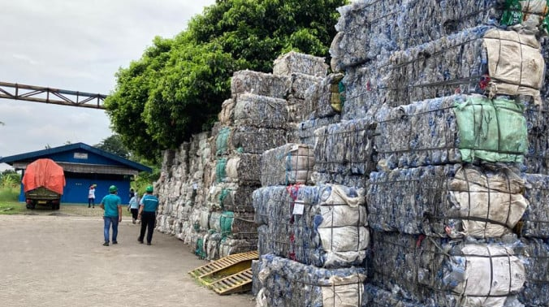

Pengembangan Model Optimasi untuk Meminimalkan Total Biaya Persediaan pada Gudang Bahan Baku Daur Ulang Plastik dengan Metode Mixed Integer Linear Programming (MILP)
Sidang Skripsi
26 Juni 2023
Julio Febrian
1906354702
Dosen Pembimbing :
Inaki Maulida Hakim, S.T., M.T.
Dosen Penguji :
Ir. Fauzia Dianawati, M.Si.
Nora Nisrina, S.T., M.T.
Notes:
Selamat Pagi
yang saya hormati Ibu Inaki selaku dosen Pembimbing,Ibu Ana dan Kak Nora selaku dosen penguji dan Bapak x selaku ketua sidang
Terima kasih atas kesempatan dan waktu yang diberikan
Perkenalkan kembali, nama saya Julio Febrian
Pada sidang hari ini saya akan mempresentasikan hasil akhir penelitian saya yang berjudul Pengembangan Model Optimasi untuk Meminimalkan Total Biaya Persediaan pada Gudang Bahan Baku Daur Ulang Plastik dengan Metode Mixed Integer Linear Programming / MILP

Slide 2
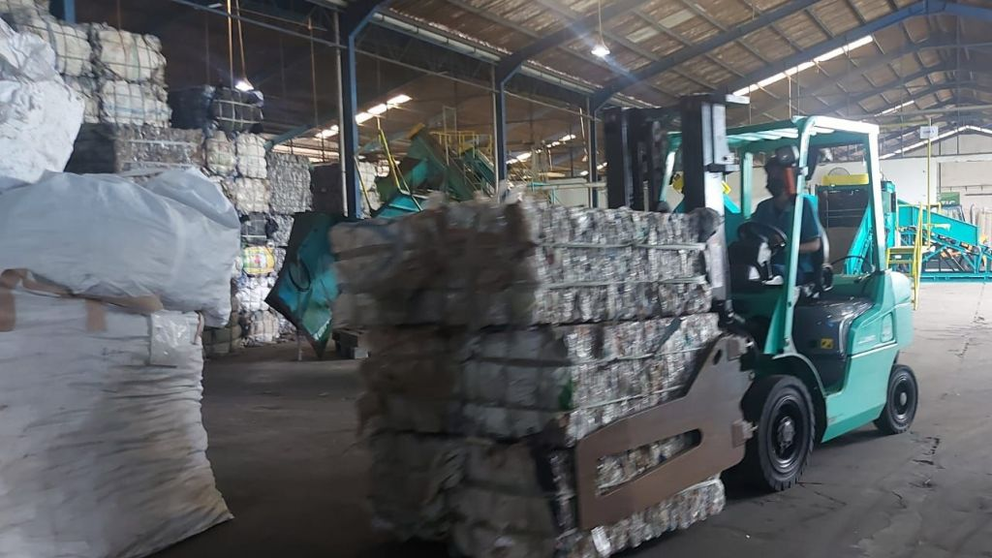
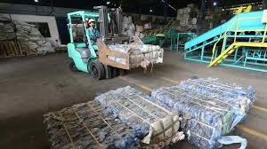
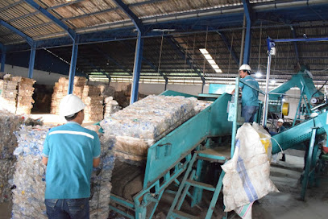
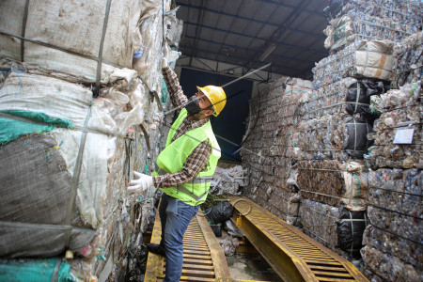
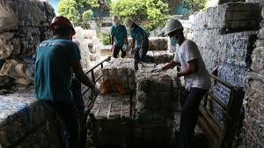
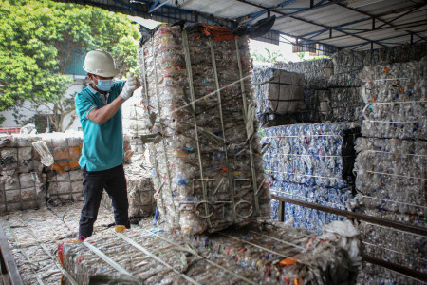
OUTLINE
Latar Belakang
Rumusan Masalah
Metodologi
Tujuan & Batasan
1
Pendahuluan
2
Persediaan
MILP Python Gurobi
Forecasting
Optimasi Biaya
Studi Literatur
Demand Forecasting
Safety Stock
Model Matematika
Model Python
3
Pengumpulan & Pengolahan Data
Hasil Biaya
Kuantitas & Periode
Perbandingan
Sensitivitas
4
Analisis
Biaya Minimum
Keputusan Pesan
Rekomendasi
Referensi
5
Kesimpulan & Saran
Notes:
Berikut ini outline yang terbagi menjadi 5 bagian terutama akan membahas analisis dan kesimpulan. serta revisi-revisi yang telah dilakukan

Slide 3
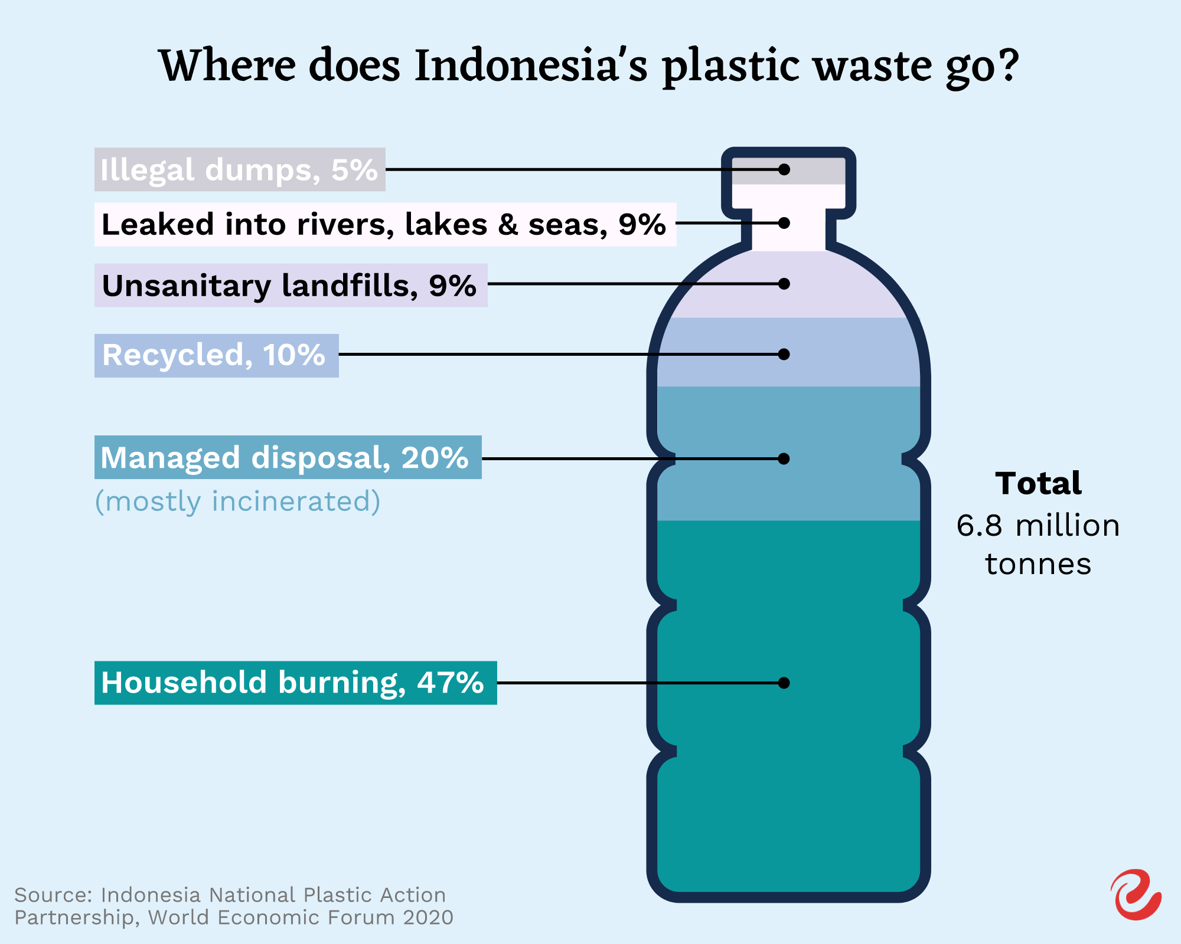
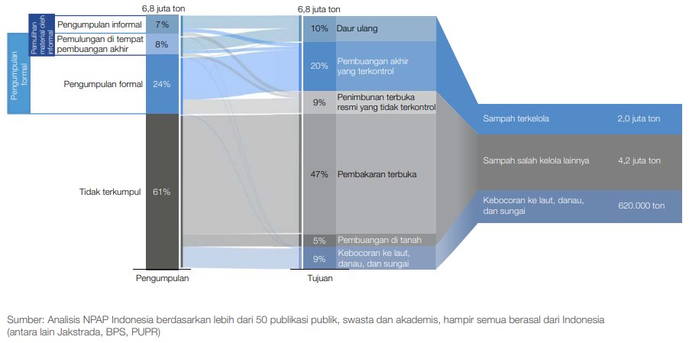


Latar Belakang
Kondisi umum mengenai daur ulang plastik
Rata-rata peningkatan produksi plastik secara global sebesar 5,8 juta ton/tahun dimana setiap tahun sejumlah 300 juta ton plastik diproduksi dengan 14 juta ton berakhir di laut (IUCN, 2021), Indonesia merupakan negara dengan sampah plastik terbanyak kedua di antaranya 0,48 – 1,29 juta ton per tahun mencemari lautan (Jambeck et al., 2015)
10,1%
Reduce
Reuse
Recycle
Sumber: Kementerian Lingkungan Hidup dan Kehutanan, 2022
Sumber : World Economic Forum, 2020
Tingkat daur ulang sampah plastik di Indonesia sebesar 10% masih tergolong rendah, Indonesia perlu meningkatkan kapasitas daur ulang hingga 4x lipat (World Bank, 2021), berbagai program & kebijakan pemerintah mendorong pertumbuhan industri pengelolaan sampah (Kementerian Perindustrian, 2022)
1
Notes:
Latar belakang secara umum diambil dari kondisi daur ulang plastik yang perlu ditingkatkan kapasitasnya di indonesia dalam mengatasi permasalahan sampah plastik yang mencemari lautan

Slide 4


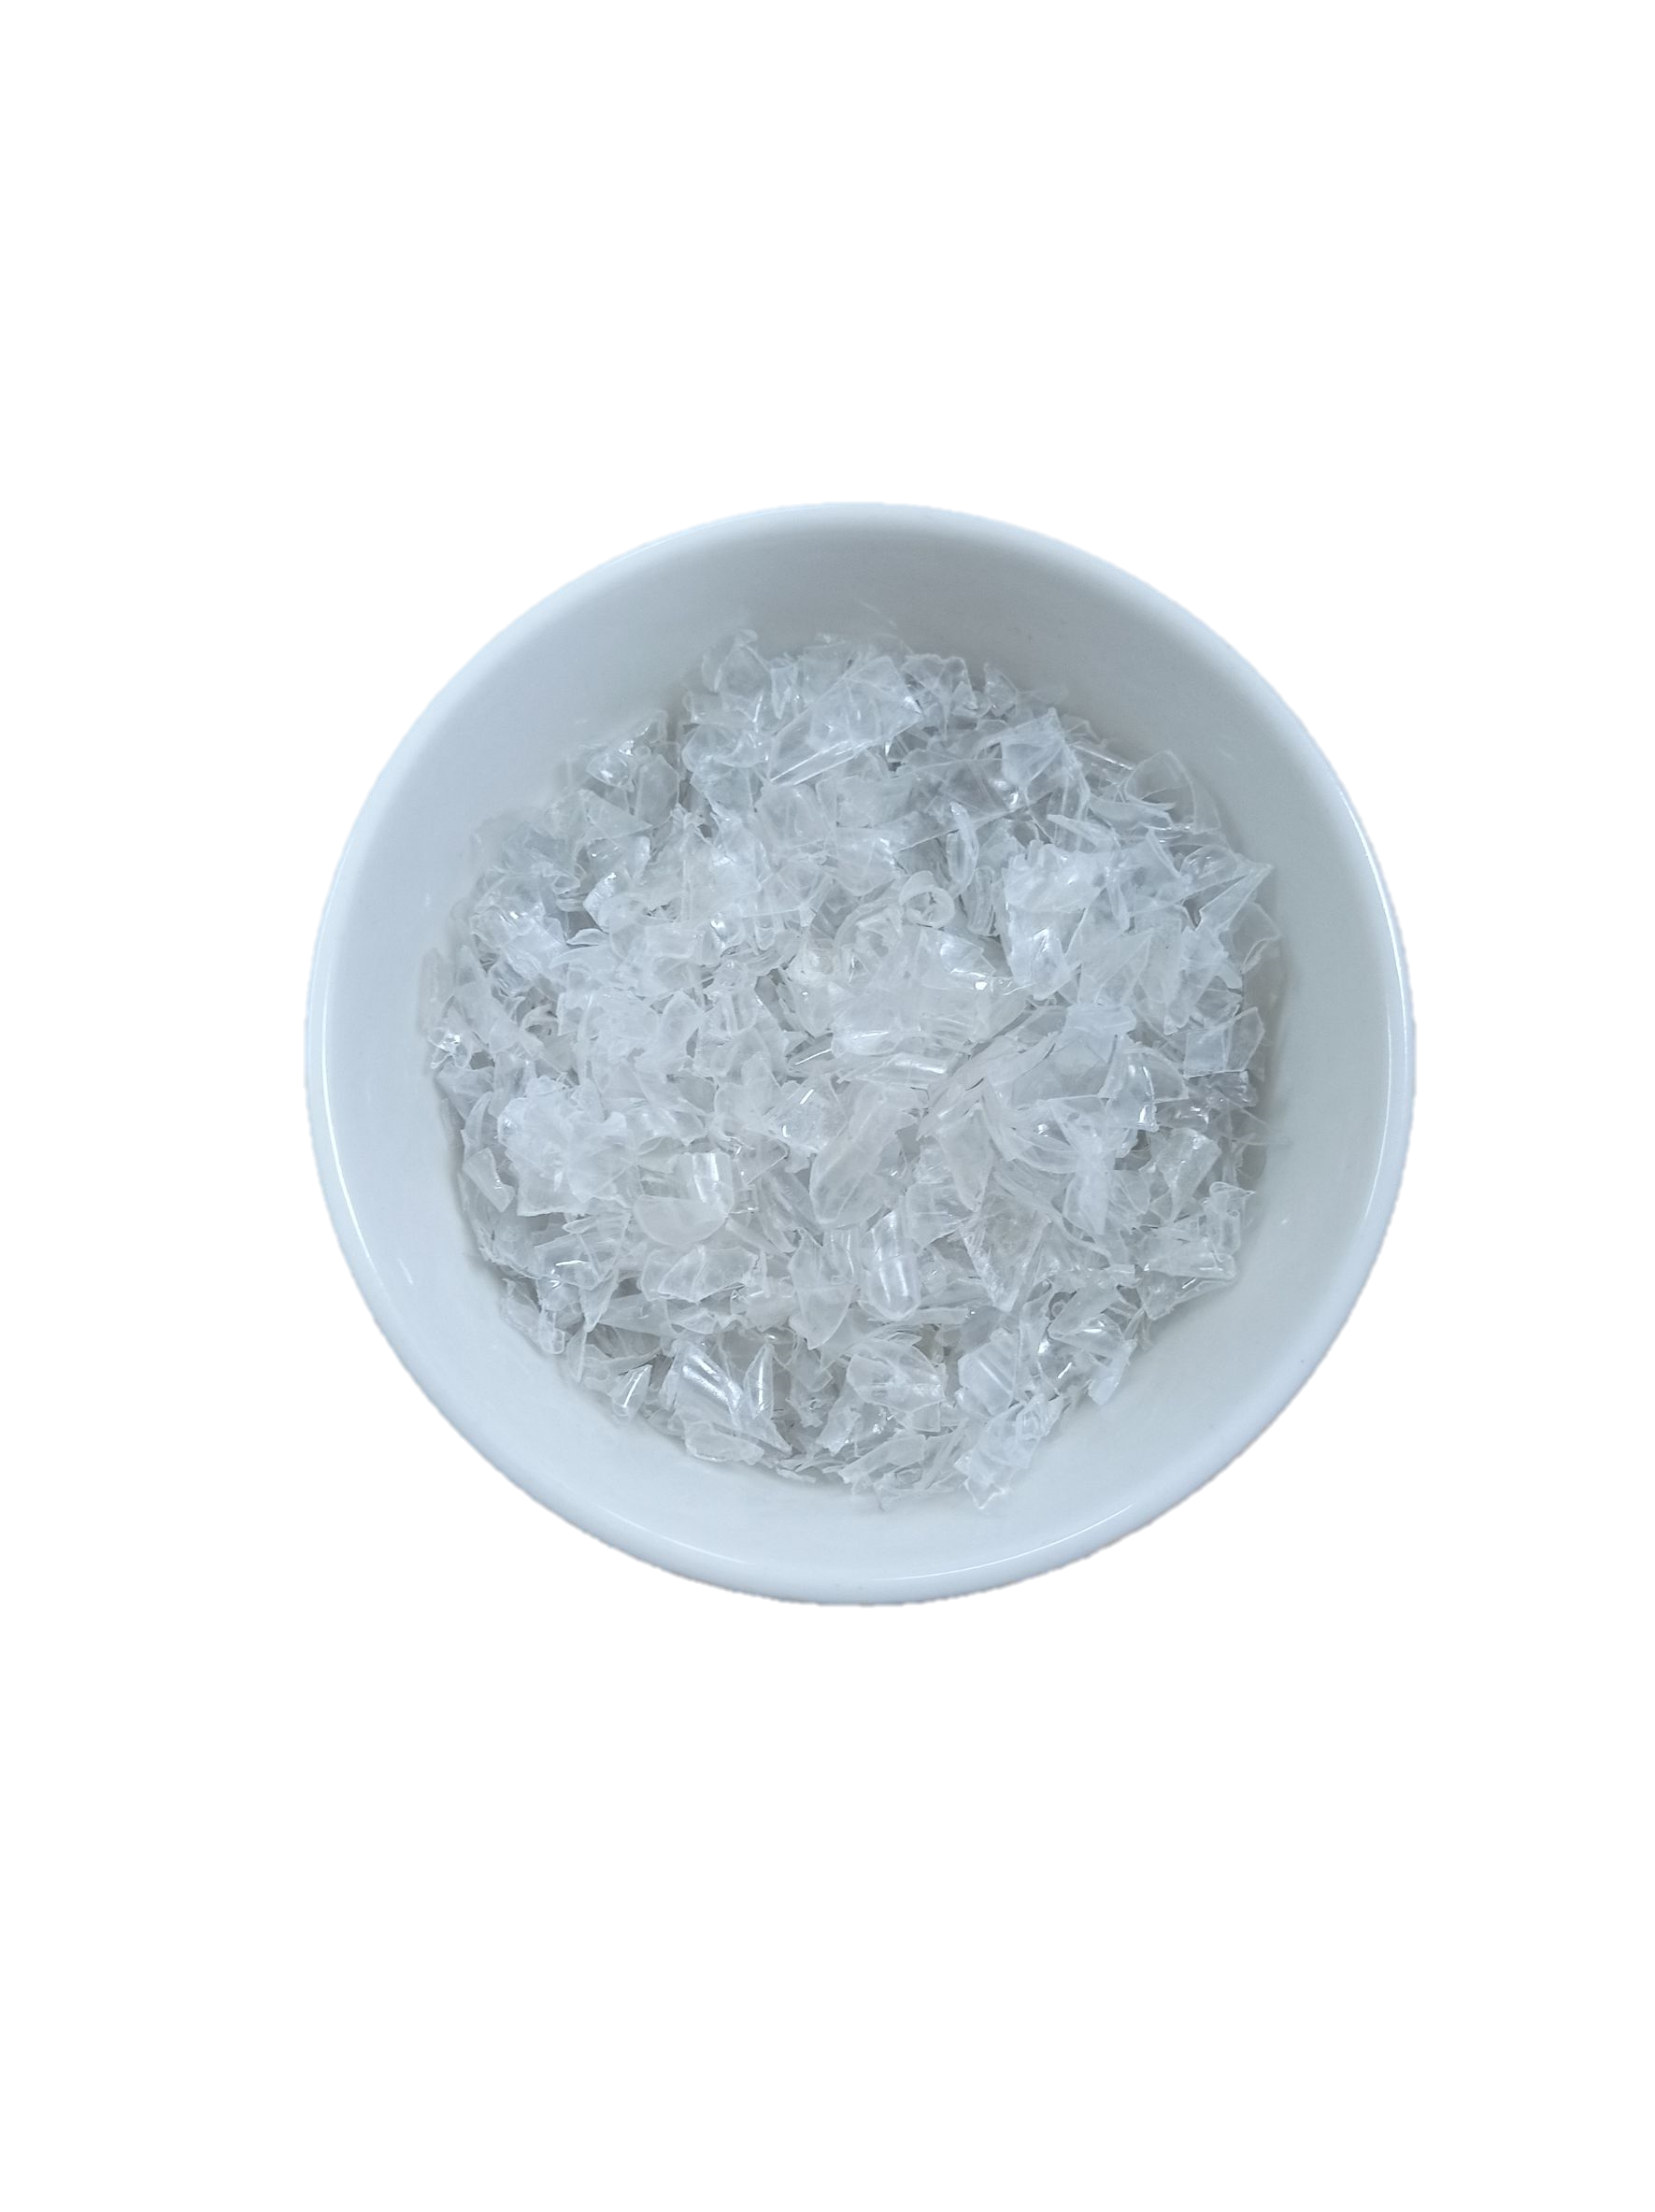

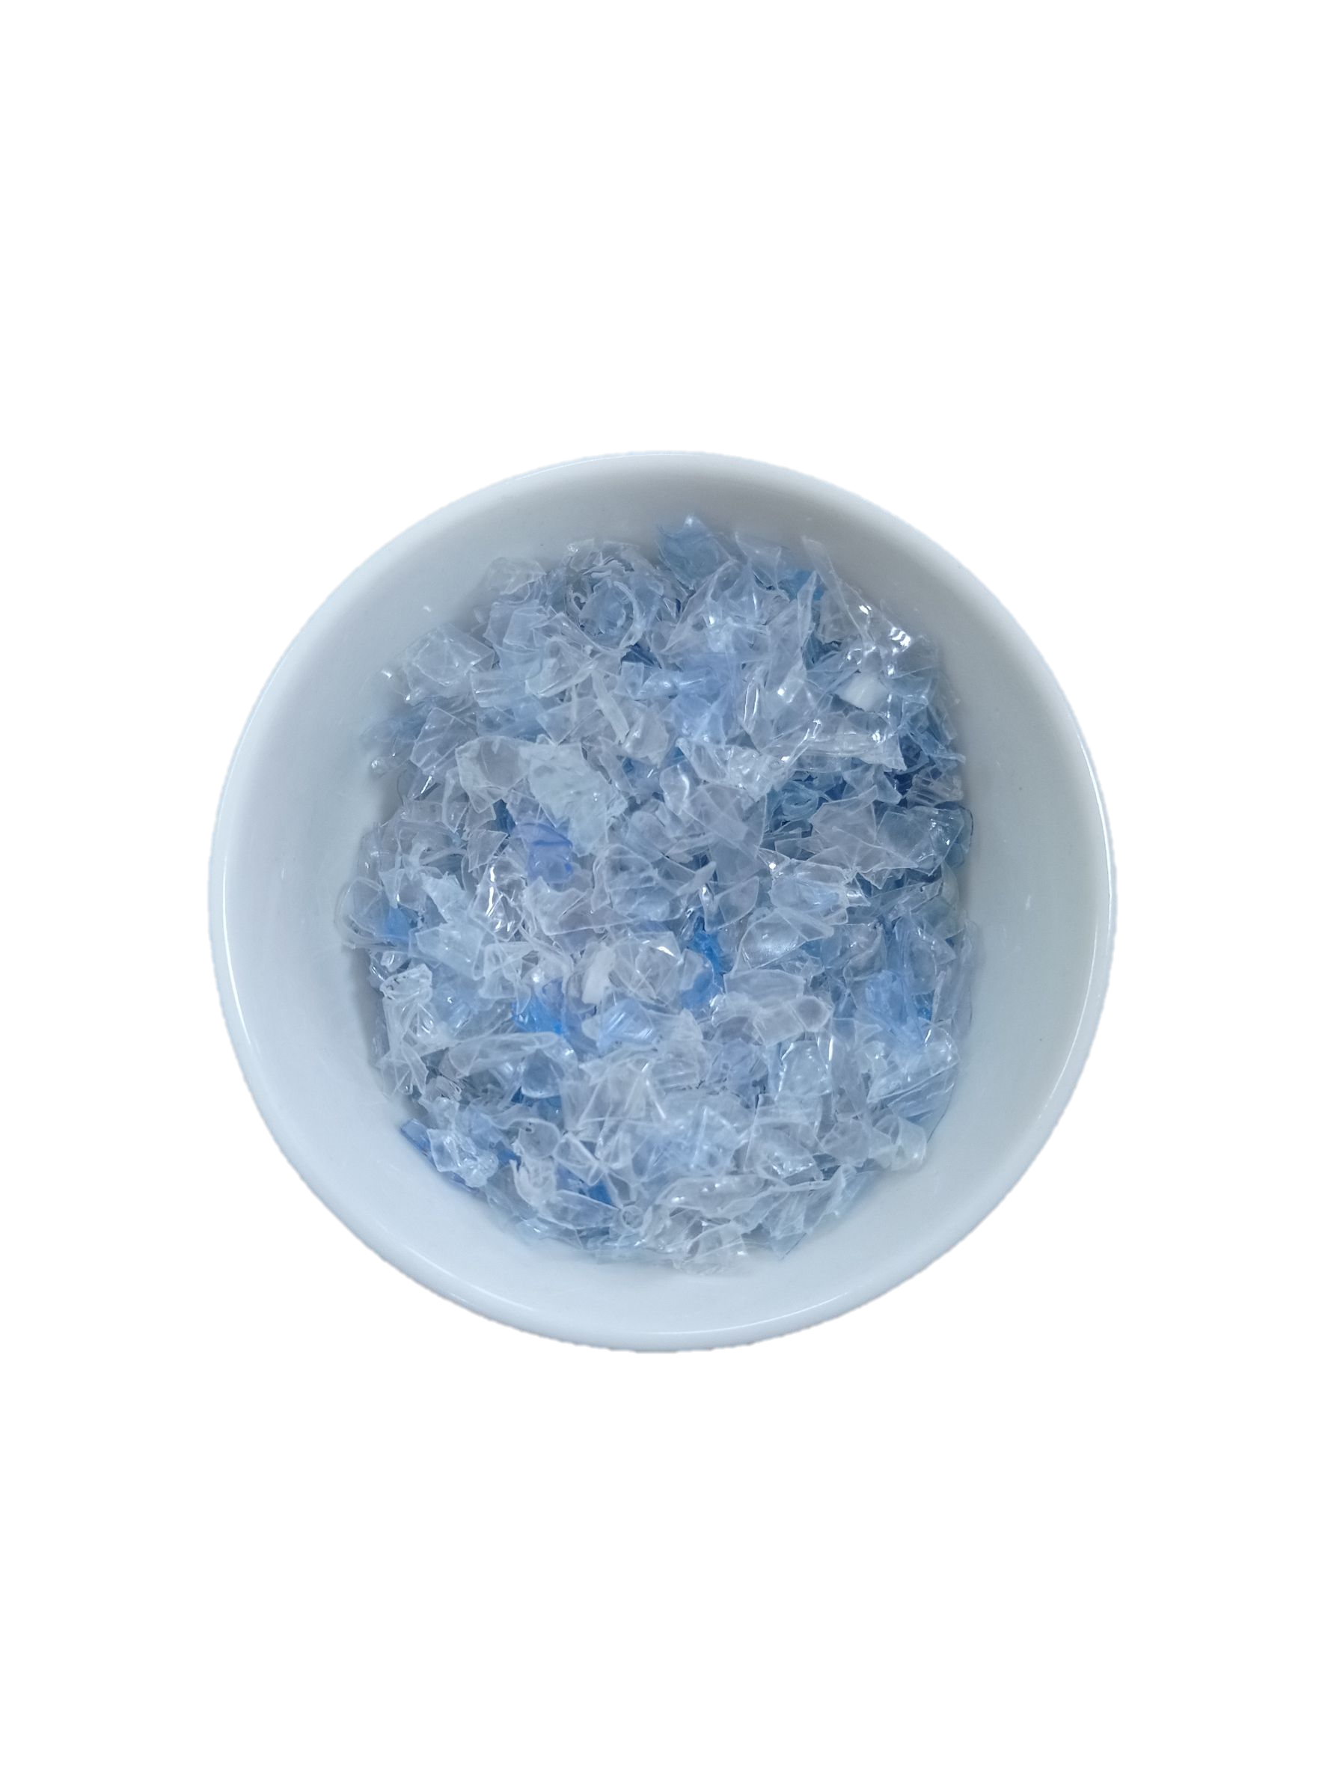
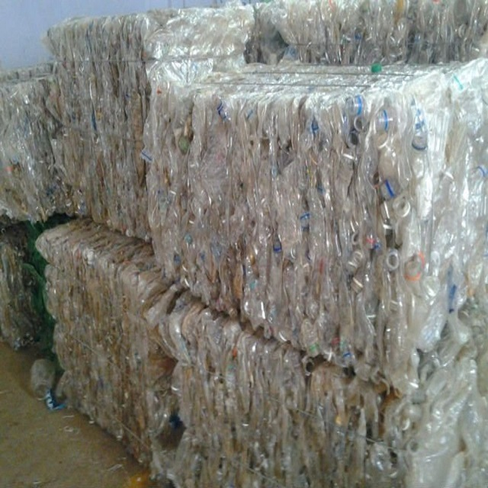
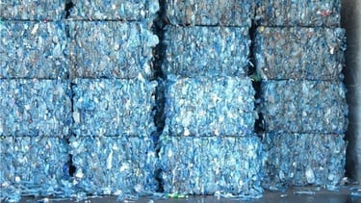
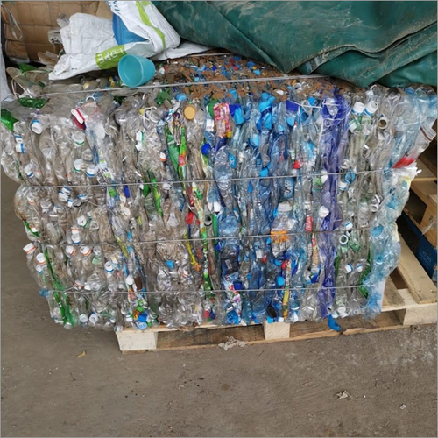





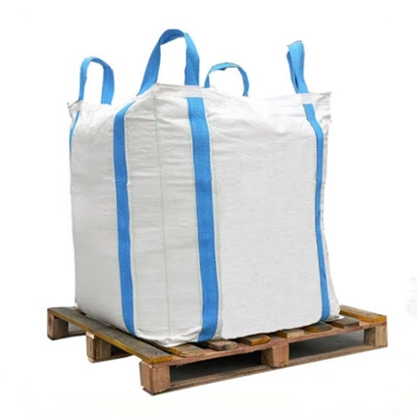
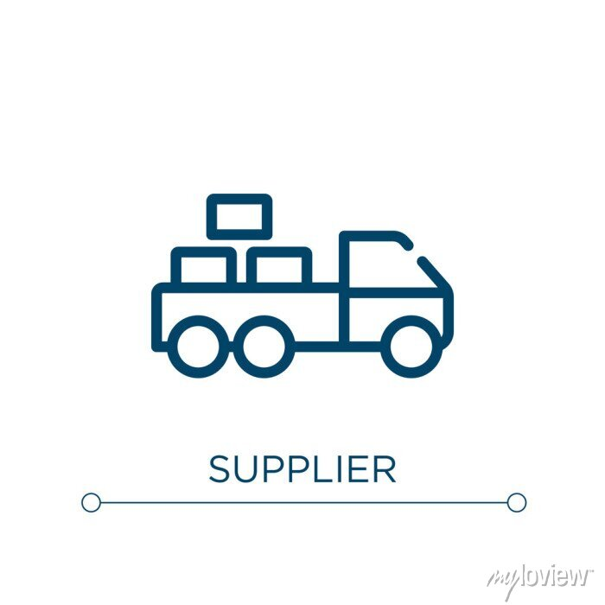


Latar Belakang
Input-proses-output dan permasalahan
Input
Proses Pengadaan Bahan Baku
Output
Clear
Light Blue
Mix
Forecasting
Pengumpul (Individu & Grup)
Pemasok (Pengepres)
Manufaktur (Botol PET)
Konsumen (Rumah Tangga)
Waste Collection
Gudang (Penyimpanan)
Produksi (Recycling)
Serpihan PET
Manufaktur (Barang Jadi)
Akumulasi Nilai Inventory Turnover (ITO) 2022
27%
Nilai ITO Rendah
Biaya Persediaan Tinggi
Penumpukan Material
2
Notes:
Hal ini membuat semakin berkembangnya industri daur ulang plastik, sehingga membutuhkan suatu sistem dan metode yang lebih efisien karena biaya-biaya yang perlu dikeluarkan terus meningkat seiring pertumbuhan
Dalam prosesnya, terdapat interaksi antara gudang dengan pihak pemasok yang melibatkan pemesanan dan pengiriman,
Namun, terdapat masalah di gudang penyimpanan bahan baku, yaitu penumpukan material sehingga membuat biaya persediaan menjadi tinggi dan perputaran persediaan rendah

Slide 5
Studi Literatur
Teori-teori persediaan, manajemen persediaan, dan mixed integer linear programming
Persediaan
Sumber daya yang digunakan perusahaan untuk melakukan kegiatan operasional dalam rangka memenuhi permintaan, salah satunya adalah persediaan bahan baku (raw materials) (Jacobs & Chase, 2014)
Keputusan investasi yang penting
(Johns & Harding, 2001)
Dapat dioptimalkan dengan manajemen persediaan yang baik
(Pinedo, 2005)
Manajemen Persediaan
Menentukan kapan waktu dan berapa jumlah pesanan yang tepat harus dilakukan terutama dalam hal ini menyangkut perencanaan dan penjadwalan bahan baku (Jacobs & Chase, 2014)
Inventory Planning
Keputusan kuantitas dan waktu pesan yang efisien dapat menghasilkan biaya persediaan minimum (Kusuma & Hakim, 2020)
Lot-sizing Problem
Masalah optimasi persediaan kapan dan berapa banyak yang dipesan pada setiap periode dengan biaya minimum (Fiorotto et al., 2016)
Inventory Turnover & Biaya Persediaan
Parameter yang mengukur kinerja efisiensi dan efektivitas manajemen persediaan (Heizer & Render, 2014)
Mixed Integer Linear Programming
Metode untuk mencapai hasil terbaik seperti keuntungan maksimum atau biaya minimum dalam model matematika dengan sifat hubungan linear (Jünger et al., 2010)
Penyelesaian masalah penelitian operasi dimana pemrograman sebuah model yang dibuat memberikan sebagian output variabel bernilai integer (Taha, 2007)
Program optimasi yang melibatkan variable-variabel integer dan kontinu (Pochet, 2005)
Kelebihan: fleksibel, realistis, scalable
(Atabay, 2018)
Kekurangan: waktu kalkulasi, single-objective (Atabay, 2018)
3
Notes:
Maka dari itu, telah dilakukan tinjauan teori yang lebih dalam mengenai pentingnya persediaan yang dapat dioptimalkan dengan manajemen yang baik. salah satunya dengan metode MILP

Slide 6
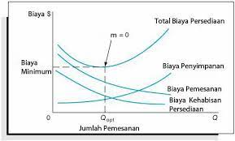



Studi Literatur
Teori-teori biaya persediaan, peramalan permintaan (demand forecasting), dan persediaan pengaman (safety stock)
Biaya Persediaan
Bahasa pemrograman tingkat tinggi yang populer & mudah digunakan (McKinney, 2013)
Aplikasi pengembangan program ilmiah python
Solver optimasi matematis terintegrasi
Sumber: Taha, 2007
Prediksi dari proyeksi permintaan untuk produk atau layanan suatu perusahaan (Heizer & Render, 2014)
Bagaimana mengestimasi siklus fluktuasi permintaan (Mohammadi & Shekarian, 2017)
Terdapat berbagai macam metode dalam meramalkan permintaan antara lain trend analysis, regression analysis, exponential smoothing, moving average, dan ARIMA (Chopra & Mendl, 2016)
Akurasi dari peramalan dapat diukur dengan Mean Absolute Deviation (MAD), Mean Squared Deviation (MSD), dan Mean Absolute Percentage Error (MAPE) (Phakdeewongthep, 2021).
Demand Forecasting
Safety Stock
Mencegah disrupsi dalam manufaktur produk kepada pelanggan akibat ketidakpastian acak dari fluktuasi persediaan (Arnold et al., 2012)
Nilai persediaan pengaman dapat dipengaruhi oleh beberapa faktor antara lain reorder point, service level, lead time, dan variabilitas permintaan (Kusuma & Hakim, 2020)
$Safety Stock=Z x σ_{demand }x \sqrt{Lead Time}$ (Waters, 2003)
4
Notes:
Selain itu, juga dipelajari lebih dalam mengenai teori biaya, demand forecasting, safety stock, dan bahasa pemrograman yang digunakan

Slide 7









Rumusan Masalah
Rumusan, tujuan, dan batasan penelitian
Rumusan Masalah
Manajemen persediaan dalam perencanaan dan penjadwalan kedatangan bahan baku kurang efektif & kurang efisien
Bagaimana model optimasi untuk meminimalkan total biaya bahan baku pada industri daur ulang plastik?
Penggunaan metode yang kurang tepat membuat pengambilan keputusan kurang cepat dan akurat
Kuantitas dan waktu pesan yang belum optimal menyebabkan kenaikan biaya pemesanan & biaya penyimpanan yang memicu peningkatan biaya persediaan bahan baku sebesar 27%
Tujuan
Batasan
Pada sebuah gudang bahan baku perusahaan daur ulang plastik di Kabupaten Tangerang
Mendapatkan model matematis untuk meminimalkan biaya bahan baku pada industri daur ulang plastik
Mendapatkan kuantitas pesan (Q) dan waktu pemesanan (Y) bahan baku pada industri daur ulang plastik
Data historis Januari sampai Desember 2022
Material yang diteliti adalah 3 jenis bahan baku daur ulang (Clear, Light Blue, dan Mix)
5
Notes:
ditemukan perumusan masalah dimana metode perencanaan bahan baku masih perlu ditingkatkan, serta kuantitas dan waktu pesan belum optimal menyebabkan kenaikan biaya 27%
sehingga untuk menjawab pertanyaan yang timbul pada penelitian ini, bagaimana model optimasi yang tepat
Dibuatlah tujuan penelitian untuk mendapatkan model matematis, kuantitas pesan Q dan waktu pemesanan Y untuk meminimalkan biaya bahan baku pada industri daur ulang plastik dengan batasan tempat, data, dan objek sebagai berikut

Slide 8
Metodologi
Tahapan penelitian
Tahap Awal
Studi Literatur
Pengumpulan Data
Pengolahan Data
Analisis Hasil
Tahap Akhir
Mulai
Melakukan tinjauan pustaka terkait hal-hal berikut:
Identifikasi kebutuhan data
Forecasting & safety stock
Analisis output model
Menentukan tema & topik penelitian
Analisis perbandingan sebelum dan sesudah perbaikan
Manajemen Persediaan
Mengembangkan model matematika & Python
Mengumpulkan data antara lain:
Mixed Integer Linear Programming
Primer
Sekunder
Menentukan rumusan masalah
Verifikasi & validasi model
Bahasa Pemrograman
Detail proses
Harga material
Biaya pesan
Biaya simpan
Demand
Persediaan
Lead time
Analisis sensitivitas
Membuat kesimpulan dan saran
Menentukan tujuan & batasan penelitan
Tidak
Ya
Terverifikasi & tervalidasi?
Selesai
6
Notes:
Melalui enam tahapan penelitian yang telah dilakukan mulai dari tahap awal, studi literatur, ..

Slide 9
Pengumpulan Data
Rangkuman data yang digunakan dalam mengembangkan model optimasi persediaan bahan baku
Data yang diambil terbagi menjadi data primer dan data sekunder:
Data primer didapatkan melalui pengamatan dan wawancara langsung dengan penanggung jawab gudang dan pihak terkait
Data sekunder didapatkan dari data historis perusahaan pada bulan Januari sampai dengan Desember tahun 2022
Permintaan Historis
Periode | Jenis Bahan Baku
 | Clear (kg) | Light Blue (kg) | Mix (kg)
1 | 65838 | 40674 | 55097
… | … | … | …
52 | 76124 | 50891 | 63460
Biaya Pesan
No. | Komponen Biaya Pemesanan | Biaya Pesan (Rp)
1 | Pengiriman truk | 100.000
2 | Administrasi | 24.000
- | Total | 124.000
Harga
No. | Jenis Bahan Baku | Harga Beli (Rp)
1 | Clear | 8.000
2 | Light Blue | 7.000
3 | Mix | 7.300
Biaya Simpan
Operasional penyimpanan: sewa gudang, administrasi, tenaga kerja, bahan bakar alat
No. | Jenis Bahan Baku | Komponen Biaya Penyimpanan | Biaya Simpan (Rp)
1 | Clear | Operasional penyimpanan | 84
 |  | Faktor harga bahan baku
2 | Light Blue | Operasional penyimpanan | 70
 |  | Faktor harga bahan baku
3 | Mix | Operasional penyimpanan | 77
 |  | Faktor harga bahan baku
Lead Time
No. | Jenis Bahan Baku | Lead Time (hari)
1 | Clear | 1, 2, 3
2 | Light Blue | 1, 2, 3
3 | Mix | 1, 2, 3
7
Notes:
selanjutnya, bagian pengumpulan data yang digunakan yaitu data permintaan, harga, lead time, biaya pesan (pengiriman dan administrasi), dan biaya simpan yang telah diidentifikasi kembali terdiri dari operasional penyimpanan dan faktor harga. Operasional penyimpanan terdiri dari biaya sewa gudang, administrasi, tenaga kerja , biaya fasilitas seperti bahan bakar dan perawatan alat forklift,

Slide 10
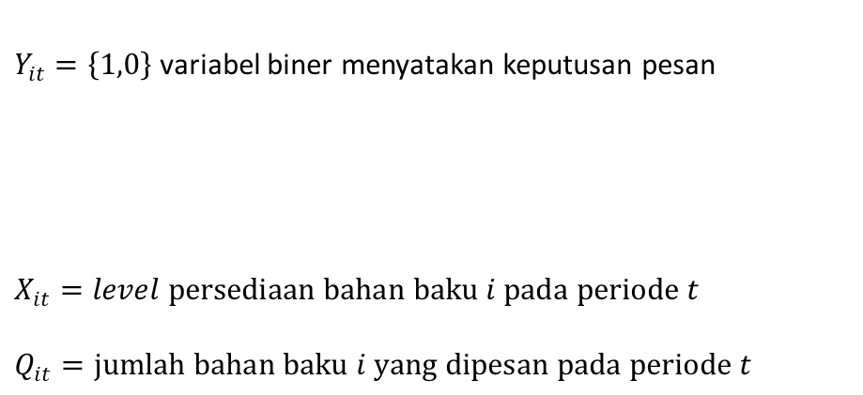
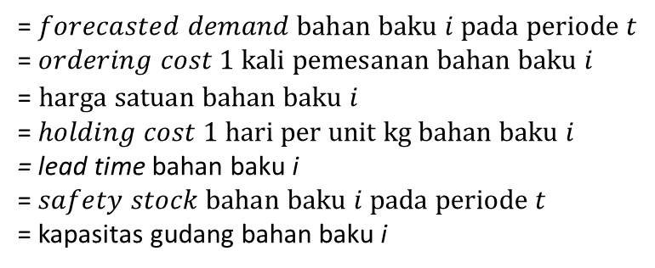
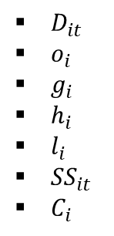
Pengolahan Data
Pengembangan model matematika
Batasan:
1) Periode perencanaan (planning horizon) diketahui, yaitu 1 periode = 1 minggu
2) Biaya pesan dan harga di semua periode dianggap tetap dan tidak tergantung pada jumlah pemesanan
3) Semua demand harus terpenuhi, tidak diperbolehkan adanya kekurangan persediaan (shortage)
4) Tiap bahan baku berasal dari pemasok-pemasok yang berbeda sehingga pemesanan terpisah
Sets:
Variabel Keputusan:
i : jenis bahan baku (i = 1,2,3)
t : periode waktu (t = 0,…,T), T = planning horizon
$Y_{it}=\left\{1,0\right\}$ variabel biner menyatakan keputusan pesan
$$X_{it}=level persediaan bahan baku i pada periode t$$
$$Q_{it}=jumlah bahan baku i yang dipesan pada periode t$$
Keterangan:
1 = melakukan pemesanan i pada periode t
0 = tidak melakukan pemesanan i pada periode t
Parameter:
$D_{it }$
$o_{i}$
$g_{i }$
$h_{i }$
$l_{i}$
${SS}_{it }$
$C_{i }$
= $forecasted demand bahan baku i pada periode t$
= $ordering cost 1 kali pemesanan bahan baku i$
= $harga satuan bahan baku i$
= $holding cost 1 hari per unit kg bahan baku i$
= lead time bahan baku i
= $safety stock bahan baku i pada periode t$
= kapasitas gudang bahan baku i
Fungsi Tujuan:
Meminimalkan total biaya persediaan bahan baku
8
Notes:
Kemudian dibangun model matematika
dengan batasan berikut
dimana Periode perencanaan adalah mingguan untuk membuat model lebih fleksibel
serta Sets Parameter Variabel keputusan sebagai berikut Dengan
Fungsi tujuan meminimalkan total biaya persediaan

Slide 11
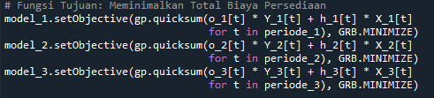
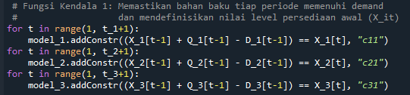
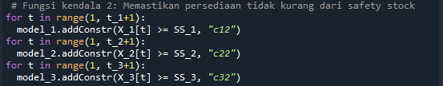
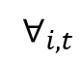
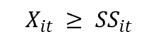
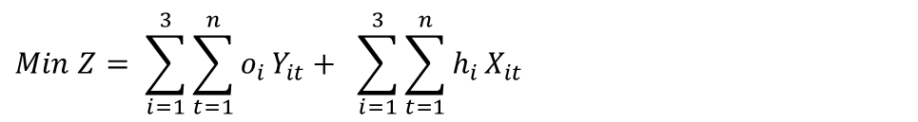
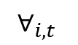
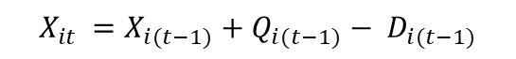
Pengolahan Data
Fungsi tujuan dan fungsi kendala (constraint) dalam pengembangan model matematika dan model python
Fungsi Tujuan: Meminimalkan $Z$ (total biaya persediaan)
$$Min Z= \sum_{i=1}^{3}{\sum_{t=1}^{n}{o_{i }Y_{it}+ \sum_{i=1}^{3}{\sum_{t=1}^{n}{h_{i }X_{it}}}}}$$
$$Ordering Cost+Holding Cost$$
Fungsi Kendala
Demand & Inventory Level Constraint
$$X_{it }=X_{i(t−1)}+Q_{i(t−1)}− D_{i(t−1)}$$
$${ ∀}_{i, t }$$
(1)
Safety Stock Constraint
$$X_{it }≥ {SS}_{it}$$
$${ ∀}_{i,t }$$
(2)
9
Notes:
Fungsi tujuan ini dari hasil penjumlahan ordering cost dan holding cost
Dimodelkan ke dalam python seperti gambar di samping persamaan
Begitu juga dengan fungsi-fungsi kendala / constraints yang ada, yaitu constraint pertama adalah demand constraint, kedua adalah safety stock constraint,

Slide 12
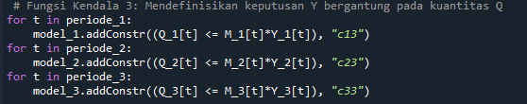
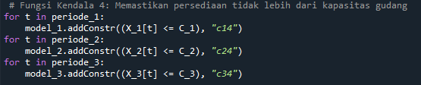
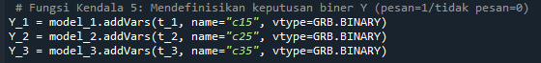
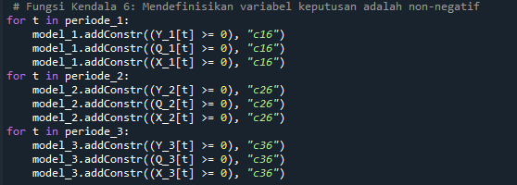
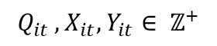

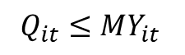

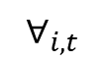
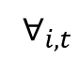
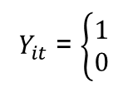
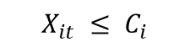
Pengolahan Data
Fungsi kendala (constraint) dalam pengembangan model matematika dan model python
Fungsi Kendala (Lanjutan)
Big-M Value Constraint
$$∀_{i,t}$$
$$Q_{it}≤MY_{it }$$
(3)
Capacity Constraint
$$X_{it }≤ C_{i}$$
$${ ∀}_{i,t }$$
(4)
Binary Constraint
${ Y}_{it}$ = $\left\{\begin{aligned}1 \\ 0\end{aligned}\right.$
$$∀_{i,t}$$
(5)
Non-negativity Constraint
$$Q_{it },X_{it},Y_{it}∈ ℤ^{+}$$
$${ ∀}_{i,t}$$
(6)
10
Notes:
ketiga adalah big-M value constraint, keempat adalah capacity constraint, kelima adalah binary constraint, dan keenam adalah non-negativity constraint.

Slide 13
Pengolahan Data
Demand forecasting dan perhitungan nilai safety stock
No. | Metode peramalan | Ukuran Akurasi
 |  | MAD | MSD | MAPE
1 | Moving Average m=2 | 1,4 | 2,9 | 11
2 | Moving Average m=3 | 1,3 | 2,6 | 10,4
3 | Moving Average m=4 | 1,3 | 2,4 | 9,8
4 | Simple Exponential Smoothing | 1,2 | 2 | 9,1
5 | Holt’s Model | 1,6 | 4,1 | 12,6
6 | Winter’s Model | 1,1 | 1,9 | 8,9
7 | ARIMA (1,1,0) | 1,3 | 1,8 | 11
Forecasted Demand
Metode Winter’s Model menghasilkan nilai MAD, MSD, dan MAPE yang terendah secara berurutan, yaitu 1,1, 1,9, dan 8,9%. Hal ini menunjukkan bahwa metode Winter’s Model memiliki nilai akurasi yang tertinggi sehingga dipilih untuk digunakan dalam penelitian ini. Metode ini menghasilkan nilai terbaik karena mempertimbangkan parameter level, trend, dan seasonality
No. | Nama Bahan Baku | Safety Stock (kg)
1 | Clear | 46321
2 | Light Blue | 30419
3 | Mix | 39251
Jumlah safety stock setiap bahan baku untuk menjaga fluktuasi permintaan berbeda dimana terbanyak pada bahan baku 1 karena memiliki variabilitas permintaan paling tinggi sedangkan terendah pada bahan baku 3 dipengaruhi oleh jumlah permintaan historis, service level, safety factor, dan lead time
11
Notes:
Kemudian untuk mendapatkan forecasted demand, dilakukan penentuan metode forecasting
Didapatkan bahwa metode terbaik dengan nilai error terkecil adalah metode winter sehingga dipilih untuk digunakan dalam penelitian ini.
lalu dilakukan perhitungan safety stock, didapatkan bahwa jumlah safety stock terbanyak pada bahan baku 1 karena memiliki variabilitas permintaan paling tinggi. Nlai-nilai ini dipengaruhi oleh jumlah permintaan, service level, safety factor, dan lead time

Slide 14
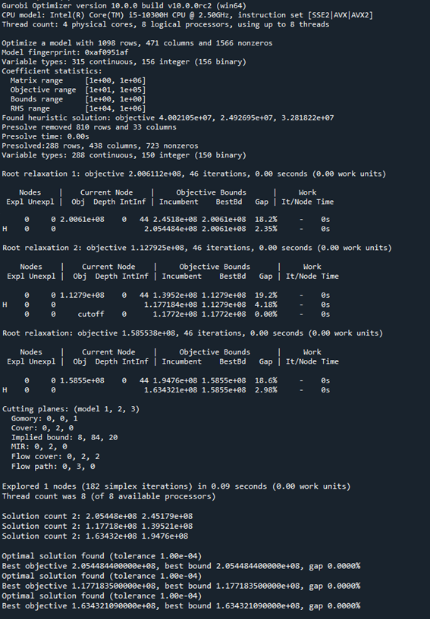
Pengolahan Data
Verifikasi model
Verifikasi Model
Pengujian model dengan menjalankan model optimasi menggunakan data historis
Model dijalankan pada Python 3.9.7 dengan bantuan solver
Gurobi Optimizer v10.0 dengan spesifikasi perangkat berikut:
Intel (R) Core i5-10300H CPU @2.50 Ghz RAM 16 GB
Windows 10, sistem operasi 64-bit
Branch-and-Bound
Metode untuk memecahkan masalah optimasi MILP dengan memecah sub-masalah yang lebih kecil dan menggunakan fungsi pembatas untuk mengeliminasi sub-masalah yang tidak dapat memuat solusi optimal dengan algoritma yang meliputi preprocessing, relaxation, branching variable, search tree, dan nodes
Optimal Solution Found yang memiliki arti bahwa hasil dari fungsi tujuan yang didapatkan merupakan solusi yang optimal dengan gap < 0.1% dan tidak ada error / debugging
12
Notes:
Kemudian model yang dibentuk dilakukan verifikasi dengan menjalankan model optimasi dan mendapatkan solusi optimal yang diinginkan tanpa adanya error

Slide 15
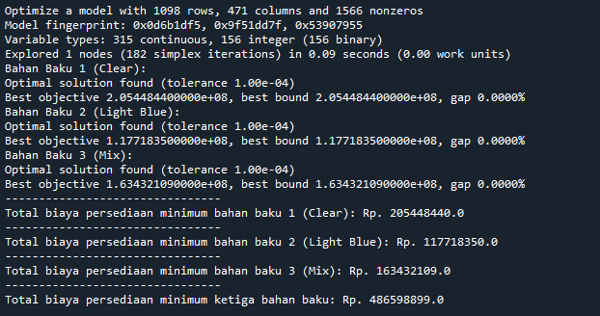
Pengolahan Data
Validasi model
Peninjauan hasil model terhadap fungsi kendala
Fungsi Kendala | Hasil Tinjauan | Keterangan
(1) Demand & Inventory Level Constraint | Jumlah material yang dipesan memenuhi semua demand | Terpenuhi
(2) Safety Stock Constraint | Nilai persediaan awal tiap periode selalu lebih besar atau sama dengan jumlah safety stock | Terpenuhi
(3) Big-M Value Constraint | Terdapat sejumlah pemesanan yang totalnya sesuai dengan jumlah demand | Terpenuhi
(4) Capacity Constraint | Persediaan tiap periode selalu lebih kecil atau sama dengan kapasitas gudang bahan baku | Terpenuhi
(5) Binary Constraint | Keputusan pesan selalu bernilai 1 (pesan) atau 0 (tidak pesan) | Terpenuhi
(6) Non-negativity Constraint | Tidak ditemukan variabel keputusan yang lebih kecil dari nol | Terpenuhi
Perbandingan hasil perhitungan dengan hasil model memastikan model mampu merepresentasikan kondisi aktual
Pengujian dengan data dummy atau data lain dapat menghasilkan output yang sesuai tujuan model
No. | Komponen Biaya | Biaya (Rp)
1 | Holding Cost | 469.486.899
2 | Ordering Cost (138 kali pesan) | 17.112.000
Total Biaya Persediaan | Total biaya persediaan | 486.598.899
Berdasarkan hasil pengujian, disimpulkan bahwa model terverifikasi dan tervalidasi
13
Notes:
Selanjutnya dilakukan uji validasi model dengan 3 cara sebagai berikut
Dari pengujian-pengujian ini, model dapat dikatakan telah terverifikasi dan tervalidasi

Slide 16
Pengolahan Data
Hasil pengolahan data
Hasil model pada data historis 52 periode
No. | Nama Bahan Baku | Permintaan (kg) | Kuantitas Pemesanan (kg) | Safety Stock (kg) | Total Biaya Persediaan (Rp)
1 | Clear | 2.999.572 | 2.999.572 | 46.321 | 205.448.440
2 | Light Blue | 1.953.108 | 1.953.108 | 30.419 | 117.718.350
3 | Mix | 2.542.053 | 2.542.053 | 39.251 | 163.432.109
Total |  | 7.494.733 | 7.494.733 | 115.991 | 486.598.899
Jumlah kuantitas pemesanan setiap bahan baku sesuai dengan jumlah demand pada tahun 2022, yaitu sebesar 7.494.733 kg sehingga semua demand bahan baku terpenuhi dengan biaya yang minimum, yaitu Rp486.598.899
Hasil model pada data forecasted demand 12 periode ke depan
No. | Nama Bahan Baku | Permintaan (kg) | Kuantitas Pemesanan (kg) | Safety Stock (kg) | Total Biaya Persediaan (Rp)
1 | Clear | 884.833 | 884.833 | 46.321 | 44.288.604
2 | Light Blue | 654.554 | 654.554 | 30.419 | 24.910.630
3 | Mix | 773.940 | 773.940 | 39.251 | 34.733.597
Total |  | 2.313.327 | 2.313.327 | 115.991 | 103.932.831
Total biaya persediaan untuk 12 periode peramalan pada tahun 2023 sebesar Rp103.932.831 dengan pemesanan sebesar 2.313.327 kg sesuai detail per periode, hasil ini menunjukkan bahwa forecasting dapat digunakan pada model optimasi
14
Notes:
Setelah itu, maka model dijalankan pertama pada data historis untuk perbandingan dan kemudian pada data forecast. berikut tabel rangkuman hasil model. Didapatkan bahwa Jumlah kuantitas pemesanan setiap bahan baku sesuai kebutuhan dengan jumlah demand pada tahun 2022, yaitu sekitar 7,4 juta kg sehingga semua demand bahan baku terpenuhi dengan biaya yang minimum, yaitu sekitar 480 juta. sedangkan untuk data forecast 12 periode ke depan diperkirakan biaya sekitar 100 juta dengan pemesanan sekitar 2,3 juta kg sesuai detail per periode yang ditunjukkan pada slide berikutnya.

Slide 17
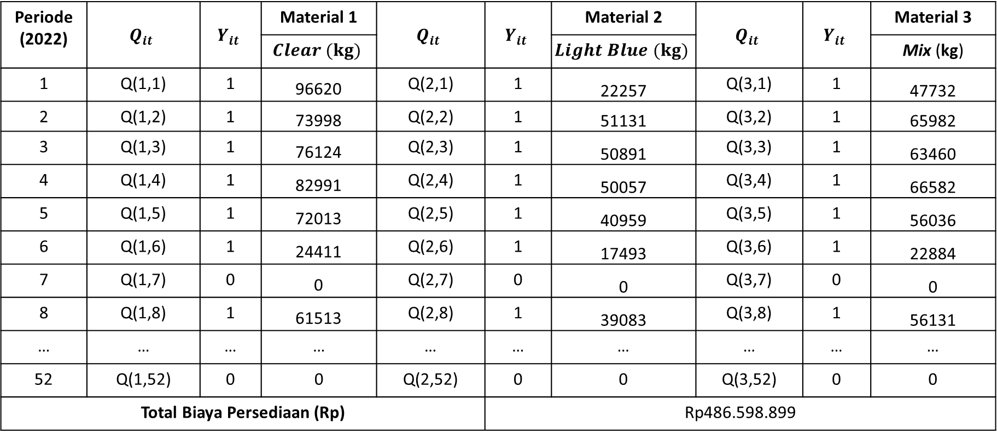
Pengolahan Data
Detail kuantitas pesan (Q) dan periode pesan (Y) hasil pengolahan data historis
Periode (2022) | $$Q_{it}$$ | $$Y_{it}$$ | Material 1 | $$Q_{it}$$ | $$Y_{it}$$ | Material 2 | $$Q_{it}$$ | $$Y_{it}$$ | Material 3
Periode | $$Q_{it}$$ |  | $$Clear (kg)$$ |  |  | $$Light Blue (kg)$$ |  |  | Mix (kg)
1 | Q(1,1) | 1 | 96620 | Q(2,1) | 1 | 22257 | Q(3,1) | 1 | 47732
2 | Q(1,2) | 1 | 73998 | Q(2,2) | 1 | 51131 | Q(3,2) | 1 | 65982
3 | Q(1,3) | 1 | 76124 | Q(2,3) | 1 | 50891 | Q(3,3) | 1 | 63460
4 | Q(1,4) | 1 | 82991 | Q(2,4) | 1 | 50057 | Q(3,4) | 1 | 66582
5 | Q(1,5) | 1 | 72013 | Q(2,5) | 1 | 40959 | Q(3,5) | 1 | 56036
6 | Q(1,6) | 1 | 24411 | Q(2,6) | 1 | 17493 | Q(3,6) | 1 | 22884
7 | Q(1,7) | 0 | 0 | Q(2,7) | 0 | 0 | Q(3,7) | 0 | 0
8 | Q(1,8) | 1 | 61513 | Q(2,8) | 1 | 39083 | Q(3,8) | 1 | 56131
… | … | … | … | … | … | … | … | … | …
52 | Q(1,52) | 0 | 0 | Q(2,52) | 0 | 0 | Q(3,52) | 0 | 0
Total Biaya Persediaan (Rp) |  |  |  |  | Rp486.598.899
Untuk meminimalkan total biaya persediaan, maka harus diupayakan melakukan pemesanan sesuai dengan hasil model per periode yang bervariasi jumlahnya sesuai dengan pola permintaan historis
15
Notes:
Hasil ini menunjukkan kapan waktu pemesanan dan berapa yang harus dipesan untuk setiap material dan setiap periode untuk memenuhi semua demand dalam mencapai biaya persediaan minimum.

Slide 18
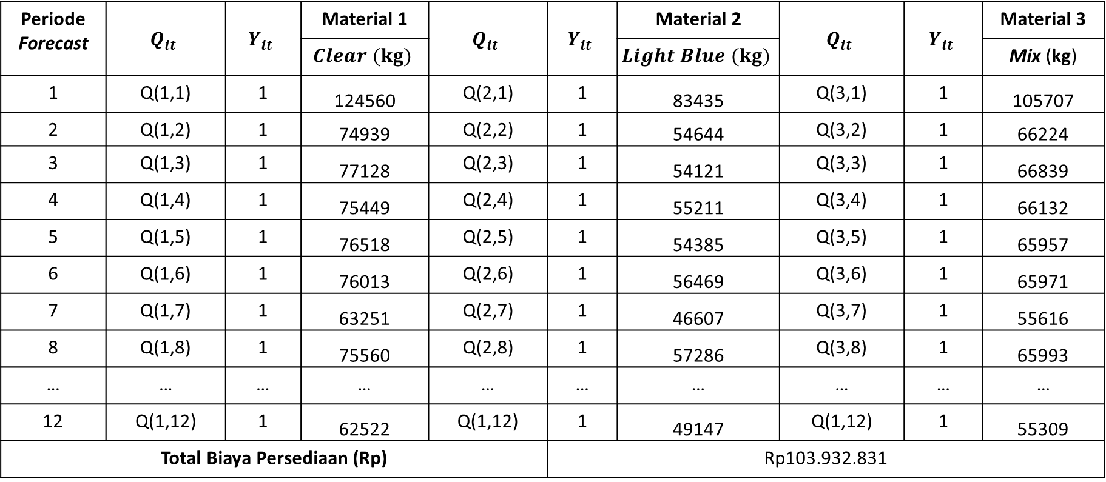
Pengolahan Data
Detail kuantitas pesan (Q) dan periode pesan (Y) hasil pengolahan data forecast
Periode Forecast | $$Q_{it}$$ | $$Y_{it}$$ | Material 1 | $$Q_{it}$$ | $$Y_{it}$$ | Material 2 | $$Q_{it}$$ | $$Y_{it}$$ | Material 3
Periode | $$Q_{it}$$ |  | $$Clear (kg)$$ |  |  | $$Light Blue (kg)$$ |  |  | Mix (kg)
1 | Q(1,1) | 1 | 124560 | Q(2,1) | 1 | 83435 | Q(3,1) | 1 | 105707
2 | Q(1,2) | 1 | 74939 | Q(2,2) | 1 | 54644 | Q(3,2) | 1 | 66224
3 | Q(1,3) | 1 | 77128 | Q(2,3) | 1 | 54121 | Q(3,3) | 1 | 66839
4 | Q(1,4) | 1 | 75449 | Q(2,4) | 1 | 55211 | Q(3,4) | 1 | 66132
5 | Q(1,5) | 1 | 76518 | Q(2,5) | 1 | 54385 | Q(3,5) | 1 | 65957
6 | Q(1,6) | 1 | 76013 | Q(2,6) | 1 | 56469 | Q(3,6) | 1 | 65971
7 | Q(1,7) | 1 | 63251 | Q(2,7) | 1 | 46607 | Q(3,7) | 1 | 55616
8 | Q(1,8) | 1 | 75560 | Q(2,8) | 1 | 57286 | Q(3,8) | 1 | 65993
… | … | … | … | … | … | … | … | … | …
12 | Q(1,12) | 1 | 62522 | Q(1,12) | 1 | 49147 | Q(1,12) | 1 | 55309
Total Biaya Persediaan (Rp) |  |  |  |  | Rp103.932.831
Penggunaan model forecast ini menghasilkan rencana penjadwalan bahan baku sesuai permintaan hasil peramalan dan semua permintaan terpenuhi dengan biaya yang minimum
16
Notes:
Begitu juga demikian untuk detail hasil forecast. Penggunaan model forecast ini menghasilkan rencana penjadwalan bahan baku ke depan sesuai peramalan dan semua permintaan akan terpenuhi dengan biaya yang minimum. jumlahnya bervariasi sesuai dengan pola permintaan

Slide 19
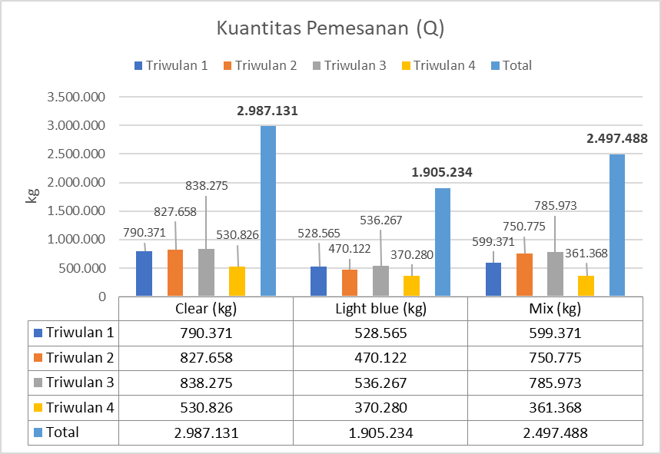
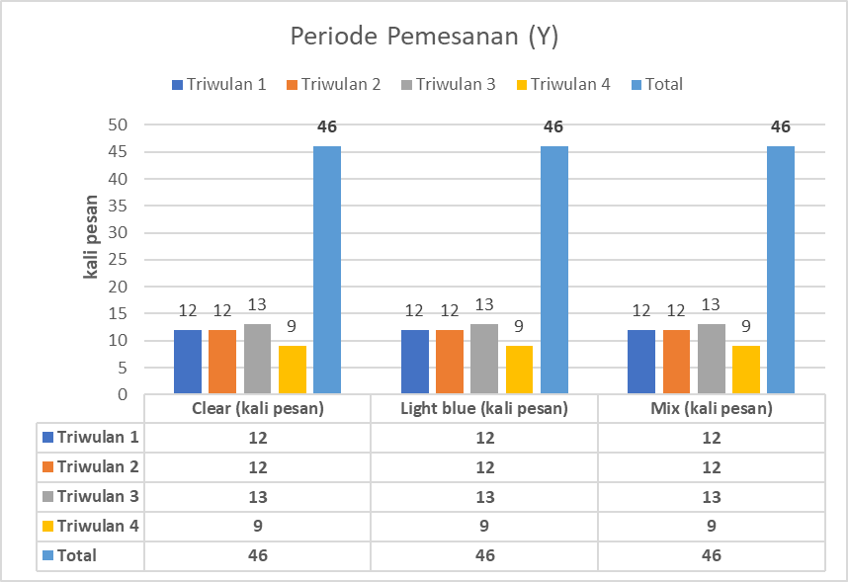
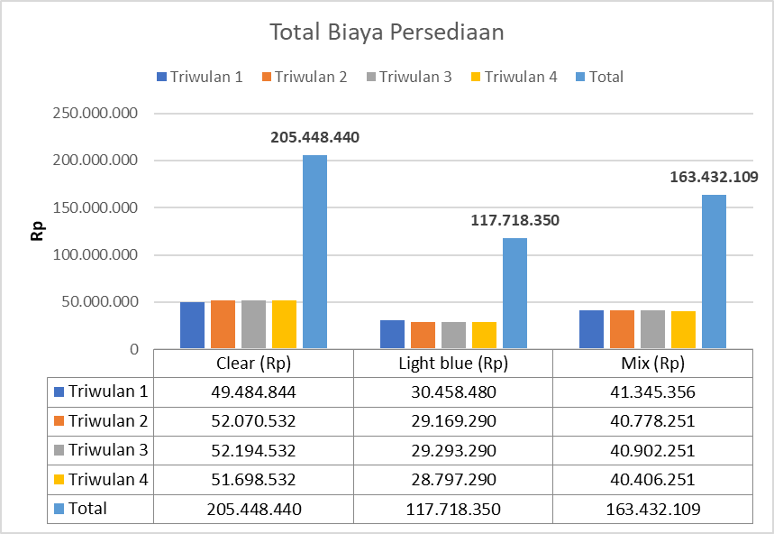
Analisis
Analisis hasil kuantitas pemesanan (Q) dan periode pemesanan (Y) serta total biaya persediaan
Jumlah Q Clear tertinggi karena jumlah demand yang paling banyak. Kuantitas pemesanan terbesar terdapat pada triwulan 3 karena mengalami lonjakan permintaan dan terendah pada triwulan 4 karena adanya masalah produksi. Total Y adalah 138 kali pemesanan bahan baku dengan pembagian yang merata. Tinggi rendahnya frekuensi pemesanan sesuai dengan pola kuantitas pemesanan
Total biaya persediaan yang paling besar ditemukan pada bahan baku clear karena memiliki harga beli dan biaya simpan yang paling besar serta Q yang tertinggi meskipun Y bernilai sama
17
Notes:
Setelah mendapatkan hasil pengolahan data, dilakukan beberapa analisis
analisis pertama adalah analisis hasil output model, yaitu ada 3 kuantitas pemesanan (Q) dan periode pemesanan (Y) serta total biaya persediaan (Z)
Dari Jumlah Q yang tertinggi adalah pada bahan baku clear karena dipengaruhi oleh jumlah demand dan safety stock yang paling banyak
Sedangkan pada Jumlah Y yang optimal adalah 138 kali pemesanan bahan baku
Diketahui juga pada kedua ketiga grafik ini bahwa nilai Q dan Y serta Z terbesar terdapat pada triwulan 3 karena mengalami lonjakan permintaan dimana merupakan musim bulan-bulan libur panjang serta kolaborasi dengan pihak lain dan terendah pada triwulan 4 karena mengalami masalah produksi di akhir tahun dan fokus perusahaan yang berubah ke arah perencanaan menutup akhir tahun,
tinggi rendah frekuensi pemesanan mengikuti pola tinggi rendahnya kuantitas pemesanan
Dari jenis bahan bakunya, Total biaya persediaan yang paling besar ditemukan pada material 1 clear.
Hal ini disebabkan karena bahan baku clear memiliki harga beli dan biaya simpan yang paling besar serta nilai Q yang paling tinggi walaupun dengan nilai Y yang sama dengan bahan baku lain

Slide 20
Analisis
Analisis perbandingan biaya dan nilai inventory turnover (ITO) kondisi aktual dan model
Komponen Biaya | Biaya Aktual (dalam jutaan rupiah) |  |  | Biaya Model (dalam jutaan rupiah)
 | Clear | Light Blue | Mix | Clear | Light Blue | Mix
Biaya Simpan | 201,5 | 161,4 | 223,7 | 199,7 | 112,0 | 157,7
Biaya Pesan | 22,3 | 22,8 | 22,8 | 5,7 | 5,7 | 5,7
Biaya Persediaan | 223,8 | 184,2 | 246,5 | 205,4 | 117,7 | 163,4
Total | 654,6 |  |  | 486,5
Biaya Simpan
-20%
(-Rp117.209.200)
-26%
Biaya Pesan
-3/4
(-Rp50.840.000)
Biaya Persediaan
-26%
(-Rp168.049.200)
Kondisi Hasil | Rata-rata Saldo (dalam jutaan rupiah) | Total Penjualan (dalam jutaan rupiah) | Nilai ITO
Aktual | 355.174 | 60.668 | 0,17
Model | 44.279 | 60.668 | 1,37
Nilai ITO
+1,2
Pengurangan biaya dan peningkatan nilai ITO menunjukkan bahwa model mampu mengeliminasi jumlah pemesanan yang kurang efisien sehingga membuat penjadwalan bahan baku yang lebih baik serta mengurangi sejumlah penumpukan bahan baku berlebih. Selain meminimalkan total biaya persediaan juga menyelesaikan masalah perputaran persediaan yang rendah pada gudang. Hal ini dapat terjadi dikarenakan jumlah bahan baku yang disimpan akurat sesuai kebutuhan
18
Notes:
Analisis Kedua adalah analisis perbandingan biaya persediaan dan nilai ITO
Berdasarkan dari hasil biaya, dimana dari total biaya aktual adalah sebesar 654,6 juta rupiah, biaya model 486,5 juta rupiah
komponen biaya simpan berkurang -20% atau dalam hal ini sekitar -110 juta
Sedangkan dari segi Biaya Pesan berhasil mengeliminasi 3 dari 4 pemesanan yang perlu dilakukan sebelumnya atau sekitar -50 juta
dengan begitu secara total mengakibatkan biaya persediaan berkurang -26% atau
sekitar 160 juta
kemudian perbandingan inventory turnover aktual adalah 0,17, pada model 1,37 karena rata-rata saldo persediaan yang disimpan berkurang secara signifikan yang dijelaskan pada pada tabel dan gambar disini.
Pengurangan biaya dan peningkatan nilai ITO ini menunjukkan bahwa model mampu mengeliminasi jumlah pemesanan yang kurang efisien sehingga membuat penjadwalan bahan baku yang lebih baik serta mengurangi sejumlah penumpukan bahan baku berlebih terutama pada bahan baku 2 dan 3 terlihat dari pengurangan paling signifikan.

Slide 21
Analisis
Analisis sensitivitas terhadap perubahan parameter harga dan jumlah permintaan
Harga beli bahan baku berbanding lurus dengan total biaya persediaan karena harga bahan baku mempengaruhi besar biaya pembelian dan biaya simpan gudang. Faktor pengaruhi antara lain ketersediaan bahan baku pada pemasok
Jumlah permintaan berbanding lurus dengan total biaya persediaan karena jumlah permintaan bahan baku menentukan besar dan kecilnya kuantitas bahan baku yang perlu dipesan dan disimpan. Faktor pengaruh antara lain regulasi pemerintah dan munculnya kompetitor baru
19
Notes:
Analisis Ketiga yang terakhir adlaah analisis sensitivitas terhadap perubahan parameter harga dan jumlah permintaan
Skenario harga beli bahan baku dapat berubah pada kondisi aktual dipengaruhi berbagai faktor seperti ketersediaan bahan baku pada pemasok sedang tinggi atau rendah. Pada kedua gambar ini menunjukkan bahwa yang paling besar biayanya secara berurutan terdapat pada material 1, 3, dan 2. Ditemukan bahwa harga beli bahan baku berbanding lurus dengan total biaya persediaan. Hal ini disebabkan karena harga bahan baku mempengaruhi besar biaya pembelian dan biaya simpan gudang
Skenario kenaikan dan penurunan permintaan dapat terjadi pada kondisi Aktual akibat berbagai faktor seperti regulasi pemerintah yang memperkuat kebutuhan daur ulang atau munculnya kompetitor baru yang dapat menurunkan permintaan. Ditemukan bahwa jumlah permintaan juga berbanding lurus dengan total biaya persediaan. Hal ini disebabkan karena jumlah permintaan bahan baku menentukan besar dan kecilnya berapa banyak bahan baku yang perlu dipesan dan juga disimpan

Slide 22
Kesimpulan
Pengembangan model hasil metode Mixed Integer Linear Programming (MILP) dapat meminimalkan total biaya persediaan sebesar 26% atau setara dengan Rp168.049.200 dan meningkatkan nilai inventory turnover perusahaaan sebesar 1,37
Total Biaya Persediaan
-26%
Rp654.648.099
(Biaya Aktual)
Rp486.598.899
(Biaya Model)
Dengan melakukan keputusan kuantitas pesan (Q) dan waktu pesan (Y) yang optimal dihasilkan dari model pada periode perencanaan dan penjadwalan bahan baku yang telah ditemukan
Total Q
Total Y
7.494.333
(Kilogram)
138
(Kali Pemesanan)
20
Notes:
Berdasarkan hasil dan analisis, kedua tujuan penelitian dapat tercapai dengan 2 poin kesimpulan, yaitu
Dengan limitasi-limitasi dan asumsi yang digunakan,
Pengembangan model hasil metode MILP dapat meminimalkan total biaya persediaan sebesar 26% dari biaya awal persediaan dan dapat meningkatkan nilai perputaran persediaan perusahaaan sebesar 1,20.
Poin kedua adalah model mendapatkan Kuantitas pesan (Q) dan waktu pesan (Y) yang optimal sekitar 7,4 juta dari total tiga jenis bahan baku daur ulang plastik yang didapatkan dengan melakukan pemesanan sebanyak 138 kali sesuai masing-masing periode tiap bahan baku yang telah dihasilkan dari model. Dengan melakukan keputusan inil, maka akan memberikan total biaya persediaan minimum gudang bahan baku pada industri daur ulang plastik ini.

Slide 23

Saran
1
Peningkatan untuk penelitian selanjutnya dapat dilakukan dengan penggunaan data historis yang lebih banyak untuk mendapatkan hasil peramalan yang lebih akurat
2
Membandingkan penggunaan jenis model dan metode yang berbeda dalam peramalan permintaan, perhitungan persediaan, dan pemrograman model optimasi
3
Penerapan model optimasi persediaan dengan MILP dapat digunakan oleh perusahaan sebagai rekomendasi untuk memperbaiki penjadwalan bahan baku sehingga mendapatkan biaya minimum
21
Notes:
saran untuk penelitian selanjutnya dapat dilakukan dengan penggunaan data historis yang lebih banyak untuk mendapatkan hasil peramalan yang lebih akurat MAPE yg lebih rendah
atau dapat membandingkan penggunaan jenis model dan metode yang berbeda dalam hal forecasting atau pemrograman model optimasi.
Terakhir adalah penerapan model optimasi persediaan ini dapat digunakan oleh perusahaan sebagai rekomendasi untuk memperbaiki penjadwalan bahan baku yang ada saat ini sehingga biaya yang perlu dikeluarkan perusahaan menjadi minimum

Slide 24
Referensi
Sumber-sumber acuan dalam penelitian
Ali, S. S., Elsamahy, T., Koutra, E., Kornaros, M., El-Sheekh, M., Abdelkarim, E. A., Zhu, D., & Sun, J. (2021). Degradation of conventional plastic wastes in the environment: A review on current status of knowledge and future perspectives of disposal. Science of the Total Environment, 771, 144719. https://doi.org/10.1016/j.scitotenv.2020.144719
Arnold, T., Chapman, S. N., & Clive, L. M. (2012). Introduction to materials management (7th ed.). Pearson Prentice Hall.
Atabay, D. (2018). Comparison of Optimization Methods for Model Predictive Control: An Application to a Compressed Air Energy Storage System.
Fiorotto, D. J., Jans, R., & Silvio. (2017). An analysis of formulations for the capacitated lot sizing problem with setup crossover. Computers & Industrial Engineering, 106, 338–350. https://doi.org/10.1016/j.cie.2016.12.037
Geyer, R., Jambeck, J. R., & Law, K. L. (2017). Production, use, and fate of all plastics ever made. Science Advances, 3(7). https://doi.org/10.1126/sciadv.1700782
Gurobi Optimization. (2021). Documentation: Gurobi Optimization Reference Manual. https://www.gurobi.com/documentation/
Heizer, J. & Barry, R. (2014). Operations management: sustainability and supply chain management. Pearson Education
Hopewell, J., Dvorak, R., & Kosior, E. (2009). Plastics recycling: Challenges and Opportunities. Philosophical Transactions of the Royal Society B: Biological Sciences, 364(1526), 2115–2126. https://doi.org/10.1098/rstb.2008.0311
International Union for Conservation of Nature - IUCN. (2021). Marine plastic pollution. https://www.iucn.org/resources/issues-brief/
Jacobs, F. R., & Chase, R. B. (2014). Operations and Supply Chain Management 14th edition. McGraw-Hill Education
Jambeck, J. R., Geyer, R., Wilcox, C., Siegler, T. R., Perryman, M., Andrady, A., Narayan, R., & Law, K. L. (2015). Plastic Waste Inputs from Land into the Ocean. Science, 347(6223), 768–771. https://doi.org/10.1126/science.1260352
Johns, D. T., & Harding, H. A. (2001). Operations Management, alih bahasa Kresnohadi Ariyoto. Salemba Empat. (Original work published 1989)
Notes:
Berikut sumber referensi penelitian pada 3 slide terakhir

Slide 25
Referensi
Sumber-sumber acuan dalam penelitian
Jünger, M., Liebling, T. M., Naddef, D., Nemhauser, G. L., Pulleyblank, W. R., Reinelt, G., Rinaldi, G., & Wolsey, L. A. (2010). 50 Years of Integer Programming 1958-2008. https://doi.org/10.1007/978-3-540-68279-0
Kementerian Lingkungan Hidup dan Kehutanan. (2022). SIPSN - Sistem Informasi Pengelolaan Sampah Nasional. https://sipsn.menlhk.go.id/sipsn/
Kementerian Perindustrian Republik Indonesia. (2021, April 3). Kemenperin Dorong Transformasi Pembangunan Industri Berkelanjutan.
Kusuma, R. I., & Hakim, I. M. (2020). Designing Inventory Models to Minimize Total Inventory Costs by Using Mixed Integer Linear Programming (MILP) in the Warehouse of MRO Materials. IOP Conference Series: Materials Science and Engineering, 1003(1), 012100. https://doi.org/10.1088/1757-899x/1003/1/012100
Kwak, J. K. (2019). Analysis of Inventory Turnover as a Performance Measure in Manufacturing Industry. Processes, 7(10), 760. https://doi.org/10.3390/pr7100760
Letcher, T. M. (2020). Plastic waste and recycling : environmental impact, societal issues, prevention, and solutions. Academic Press.
Majumdar, A., Shukla, S., Singh, A. A., & Arora, S. (2020). Circular fashion: Properties of fabrics made from mechanically recycled poly-ethylene terephthalate (PET) bottles. Resources, Conservation and Recycling, 161, 104915. https://doi.org/10.1016/j.resconrec.2020.104915
Mckinney, W. (2013). Python for data analysis. O’reilly.
Miller, S. A. (2020). Five Misperceptions Surrounding the Environmental Impacts of Single-Use Plastic. Environmental Science & Technology, 54(22), 14143–14151. https://doi.org/10.1021/acs.est.0c05295
Mohammadi, M., & Shekarian, E. (2017). A mixed integer linear programming model for the multi-item uncapacitated lot-sizing problem: a case study in the trailer manufacturing industry. International Journal of Multivariate Data Analysis, 1(2), 173. https://doi.org/10.1504/ijmda.2017.10008572

Slide 26
Referensi
Sumber-sumber acuan dalam penelitian
Mohammadi, M., & Tap, M. M. (2012). A Mixed Integer Programming Model Formulation for Solving the Lot-Sizing Problem. ArXiv.org. https://doi.org/10.48550/arXiv.1205.6179
PET Resin Association - PETRA. (2015). An Introduction to PET (polyethylene terephthalate). Petresin.org. https://petresin.org/
Phakdeewongthep, P., Saelek, P., Wisedsin, T., & Norasedsophon, S. (2023). Finding Methods for Forecasting Storage Space Demand of Waste Recycle Company. Case Study of ABC Waste Recycle Company, Samutsakhon Province. International Academic Multi disciplines Research Conference, 98–101.
Pinedo, M. (2005). Planning and scheduling in manufacturing and services. Springer.
Pochet, Y., & Wolsey, L. A. (2008). Production Planning by Mixed Integer Programming. Springer.
Chopra, S. & Meindl, P. (2016). Supply Chain Management : Strategy, Planning, and Operation (6th ed.). Pearson.
Taha, H. A. (2007). Operations research : an introduction (8th ed.). Prentice Hall.
Waters, D. J. (2003). Inventory Control and Management. John Wiley & Sons.
Welle, F. (2011). Twenty years of PET bottle to bottle recycling—An overview. Resources, Conservation and Recycling, 55(11), 865–875. https://doi.org/10.1016/j.resconrec.2011.04.009
World Bank. (2021). Plastic Waste Discharges from Rivers and Coastlines in Indonesia. Marine Plastics Series, East Asia and Pacific Region. Washington DC
World Economic Forum. (2020). Mengurangi Polusi Plastik Secara Radikal di Indonesia. https://www.systemiq.earth/

Slide 27

TERIMA KASIH
Notes:
Demikian hasil pengembangan model optimasi yang telah peneliti lakukan

Slide 28

Feedback Seminar 1 Skripsi – 02 Maret 2023
Dosen Penguji: Prof. Dr. Ir. Teuku Yuri M. Zagloel, M.Eng.Sc & Ir. Fauzia Dianawati, M.Si
No. | Feedback Dosen Penguji | Progress | Hasil
1. | Mencari literatur yang menyatakan overstock dimana persediaan tidak boleh lebih dari jumlah produksi nya |  | (Oxford Languages English Dictionaries, 2023) (Ramezani & Hoseinzadeh., 2022) (Fernandes, R., Gouveia, J. B., Pinho, C, 2010)
2. | Nama perusahaan dihapus |  | Tidak ada nama perusahaan
3. | Mencari solusi jika supplier tidak ada barang |  | Model dibuat menjadi lebih fleksibel dan membuat periode menjadi mingguan.
4. | Membandingkan biaya simpan dengan loss akibat stockout |  | Dibandingkan holding cost, loss akibat stockout sangat besar, 200jt gross sehingga constraint tidak diperbolehkan stockout
5. | Mempertimbangkan ke fungsi saat pasokan sedang murah dan sulit didapatkan, cek seasonal dari data historis |  | Penyesuaian pada model dengan penambahan variabel dan constraints. Penggunaan safety stock, forecast untuk seasonal, dan parameter harga diganti sesuai expected value rata-rata pada rentang waktu periode tertentu
6. | Mencari pertimbangan literatur MILP yang seasonal |  | Maryam Mohammadi & Ehsan Shekarian. (2017). A mixed integer linear programming model for the multi-item uncapacitated lot-sizing problem: a case study in the manufacturing industry

Slide 29
Feedback Seminar 2 Skripsi – 04 Mei 2023
Dosen Penguji: Dr.rer.pol. Romadhani Ardi S.T., M.T. & Ir. Fauzia Dianawati, M.Si
No. | Feedback Dosen Penguji | Progress | Hasil
1. | Melakukan kembali identifikasi biaya simpan yang sesuai kondisi riil, mencari variable cost dari fixed cost |  | Revisi Biaya
2. | Menambahkan keunikan dari industri recycling pada kasus penelitian ini seperti ketidakpastian ketersediaan bahan baku dari supplier |  | Seasonality SS
3. | Dari Form: - Lakukan analisa hasil perhitungan (luaran model) dengan tepat supaya bisa menjawab tujuan penelitian |  | Dilakukan 3 Analisis
Ibu Ana
No. | Feedback Dosen Penguji | Progress | Hasil
1. | Mempelajari literatur, rumus, kelebihan, kekurangan metode forecast yang dipilih |  | +ARIMA
2. | Menunjukkan karakteristik barang recycle, lebih baik analisis lagi biaya simpan |  | Revisi Biaya
3. | Menghindari penyampaian hasil yang terlalu optimis (limitasi dan asumsi terlebih dahulu), kata optimal & hasil dari software (pahami cara kerja software & math nya) |  | Revisi Script
Pak Dhani
No. | Feedback Dosen Pembimbing | Progress | Hasil
1. | Knowledge product diperdalam |  | OK
2. | Dari Form: - Dijelaskan proses bahan baku terutama untuk pemenuhan demand Komponen biayanya terutama holding cost dihitung & dijabarkan Tambahkan satuan pada hasil penelitian dan literatur khusus forecasting Cek biaya simpan tinggi 71% komponennya dibreakdown lagi |  | OK
Ibu Inaki

Slide 30
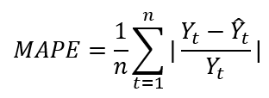
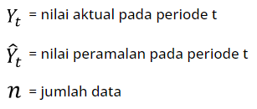
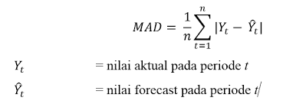
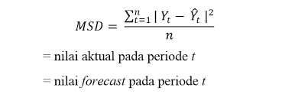
Lampiran
Forecast Detail
Parameter | Single Exponential Smoothing | Double Exponential Smoothing | Winter’s Method
Tren | v | v | v
Level |  | v | v
Musim |  |  | v
MAPE adalah suatu pengukuran akurasi dengan menghitung persentase kesalahan dalam peramalan (Phakdeewongthep, 2021)
MAD adalah rata-rata deviasi atau simpangan mutlak dari titik pusat
Persentase Akurasi | Keterangan
0 - 5% | Excellent
5,01 - 10% | Very Good
10,01 - 15% | Good
15,01 - 20% | Fair
MSD adalah rata-rata kuadrat perbedaan nilai antara nilai aktual dengan nilai peramalan
Sumber: Benchmark Perusahaan Lain 2022
5

Slide 31
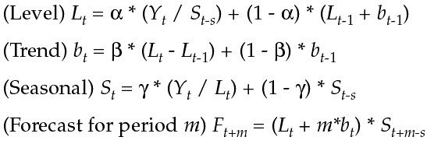

Lampiran
Hasil Forecast
Periode | Nama Bahan Baku
 | Clear | Light Blue | Mix
1 | 78239 | 53016 | 66456
2 | 74939 | 54644 | 66224
3 | 77128 | 54121 | 66839
4 | 75449 | 55211 | 66132
5 | 76518 | 54385 | 65957
6 | 76013 | 56469 | 65971
7 | 63251 | 46607 | 55616
8 | 75560 | 57286 | 65993
9 | 75384 | 56872 | 66613
10 | 75072 | 58453 | 66258
11 | 74758 | 58343 | 66572
12 | 62522 | 49147 | 55309
5

Slide 32

Lampiran
Safety Stock Calculation Detail
Z | 1,65
√LT | 1,00
 | Clear | Light Blue | Mixed
sta_dev | 28073 | 18436 | 23789
safety stock | 46321 | 30419 | 39251
5

Slide 33
Lampiran
Analytical Reasoning
Penyebab lonjakan:
- Bulan Ramadhan dan Idul Fitri
- Musim liburan
- Earth Day 22 April, etc
- Kebijakan & kampanye
- Acara besar festival
- Kolaborasi
Penyebab drop pada grafik:
- Pola konsumsi
- Fokus bisnis perencanaan
- Penurunan aktivitas industri
- Inventarisasi persediaan
- Liburan produksi
- Pengalihan prioritas budget
- Pengeluaran pasca-liburan
5

Slide 34

Lampiran
Competitor Analysis
JL. Bayur Kali Rt. 01/04, No. 118, Lb. Wangi, Kec. Sepatan Tim., Kabupaten Tangerang, Banten 15520
PT Polindo Utama | PT Tridi Oasis
630 millions bottles recycled | 250 millions bottles recycled
10 kinds of PET flakes products | 3 kinds of PET flakes products
5

Slide 35




Lampiran
Gambaran langkah optimasi pada model
Input Data Model di Excel
Running Model Optimasi - Terminal /Text Editor
Output Model di Excel
Export Hasil Model ke Excel
12

Slide 36
Lampiran
Fishbone diagram
Method
Money
kuantitas dan waktu pesan belum optimal
penggunaan metode tradisional
safety stock belum diterapkan
biaya pemesanan & penyimpanan meningkat
kenaikan harga bahan baku
perencanaan persediaan belum optimal
Peningkatan biaya persediaan bahan baku daur ulang
sebesar 27%
banyak material reject
kualitas bahan baku rendah
kelebihan & kekurangan persediaan
peningkatan pembelian bahan baku
perencanaan penjadwalan bahan baku belum efisien
peningkatan produksi
Material
Sumber: Hasil Wawancara Pihak Perusahaan, 2023
Berdasarkan diagram di atas, diperlukan suatu upaya untuk mengurangi total biaya persediaan bahan baku perusahaan agar biaya yang dikeluarkan minimum sehingga hasil yang didapatkan menjadi maksimal
5
Notes:
Berapa % tingginya

Slide 37

Lampiran
Diagram Keterkaitan Masalah
5
Notes:
Berapa % tingginya

Slide 38
Lampiran
Tinjauan penelitian terdahulu
Judul | Objek | Objectives | Parameter | Decision Variables
A MILP model for the multi-item uncapacitated lot-sizing problem (Mohammadi & Shekarian, 2017) | Komponen trailer | Meminimalkan total biaya persediaan | Forecasted demand, biaya pesan, harga, biaya simpan, safety stock, dan lead time | Kuantitas pesan dan waktu pesan
A MIP Model Formulation for Solving the Lot-Sizing Problem (Mohammadi & Tap, 2012) | Komponen trailer | Menentukan jumlah pemesanan tiap periode | Lead time, biaya pesan, biaya simpan, safety stock, forecasted demand, harga item, periode | Jumlah item yang dipesan & periode pesan
Designing Inventory Models to Minimize Total Inventory Costs by Using MILP in the warehouse of MRO Materials (Kusuma & Hakim, 2020) | Material pemeliharaan | Meminimalkan biaya persediaan | Lead time, harga material, biaya pesan, biaya simpan, safety stock, permintaan | Jumlah material yang dipesan dan periode pesan
Judul Penelitian Ini | Objek | Objectives | Parameter | Decision Variables
Pengembangan Model Optimasi untuk Meminimalkan Total Biaya Persediaan pada Gudang Bahan Baku Daur Ulang Plastik dengan Metode Mixed Integer Linear Programming (MILP) | Bahan baku daur ulang plastik | Meminimalkan total biaya persediaan bahan baku | F𝑜𝑟𝑒𝑐𝑎𝑠𝑡𝑒𝑑 𝑑𝑒𝑚𝑎𝑛𝑑, 𝑜𝑟𝑑𝑒𝑟𝑖𝑛𝑔 𝑐𝑜𝑠𝑡, ℎ𝑜𝑙𝑑𝑖𝑛𝑔 𝑐𝑜𝑠𝑡, 𝑠𝑎𝑓𝑒𝑡𝑦 𝑠𝑡𝑜𝑐𝑘, kapasitas gudang, dan lead time | Kuantitas dan waktu pesan serta level persediaan
5

Slide 39


